Slide 1


Projet 7-v1-Réalisation d'un calculatrice en JS
Formateur : ES-SARRAJ Fouad
Réalisation : HAMIDOUCHE Asmae

Slide 2
BESOIN
Réalisation d'un calculatrice en JS

Slide 3
ANALYSE BESOIN
Réalisation d'un calculatrice en JS: qui permettent de réaliser des opérations simple: - Addition
Soustraction
Multiplication
Division

Slide 4
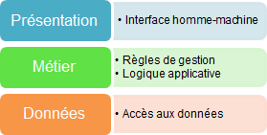
Architecture 3 tiers

Slide 5
Design thinking process :
✓Comprendre les clients ✓Définir le problème
✓Trouver la solution ✓Prototype de la solution ✓Tester la solution

Slide 6
ANALYSE TECHNIQUE
HTML
CSS
JAVASCRIPT

Slide 7
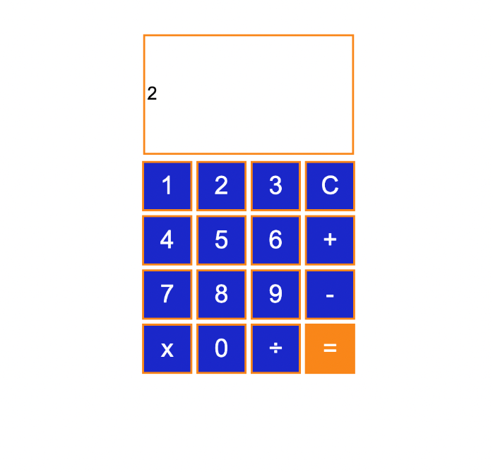
Réalisation

